Slide 1
1.2 时间和位移
Notes:
物体随着时间位置发生改变

Slide 2
课前复习
1、看成质点的条件：物体的形状和大小对问题是否有影响
2、参考系的确定：
找对象→相对于什么物体在动/静→确定参考系

Slide 3
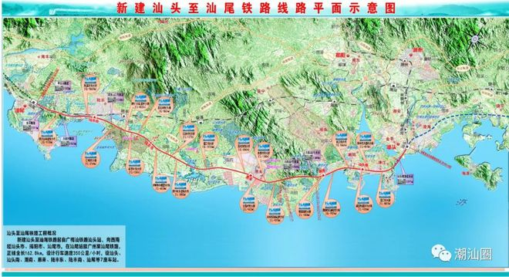
汕汕铁路全长约163公里，设置汕头、汕头南、潮南、惠来、陆丰东、陆丰南、汕尾，共7个车站，计划于2023年通车运行预计。列车时速达350km/h，项目通车后从汕头至广州时间将缩短至1.5h。

Slide 4
车次-车型 |  | G6303 |  |  | 发车 |  | 11:05
发站-到站 |  | 潮汕-广州南 |  |  | 到站 |  | 13:58
旅时 |  | 02小时53分 |  |  | 里程 |  | 407公里
站次 | 站名 |  | 发时 | 到时 |  | 停留时间 |  | 里程
1 | 潮汕 |  | -- | 11:05 |  | 2分 |  | 0公里
2 | 潮阳 |  | 11:17 | 11:19 |  | 2分 |  | 26公里
3 | 普宁 |  | 11:36 | 11:38 |  | 2分 |  | 53公里
4 | 汕尾 |  | 12:13 | 12:15 |  | 2分 |  | 149公里
5 | 惠州南 |  | 12:51 | 12:53 |  | 2分 |  | 249公里
6 | 深圳北 |  | 13:26 | 13:29 |  | 3分 |  | 305公里
7 | 广州南 |  | 13:58 | -- |  | -- |  | 407公里
Notes:
哪些涉及到时间的？能否进行分类

Slide 5
一、时间(间隔)和时刻
1、概念
时刻：一瞬间，表示状态
时间（间隔）：时刻之差，表示过程
2、表示方法：时间轴
时刻：点
时间：线段
易错点辨析：
①第三秒VS前三秒
②第1s末VS第2s初
Notes:
时刻，类似拍照，定格一瞬间的笑容
时间，就类似录像
画坐标系的要素，原点，正方向，单位长度
板书画图

Slide 6
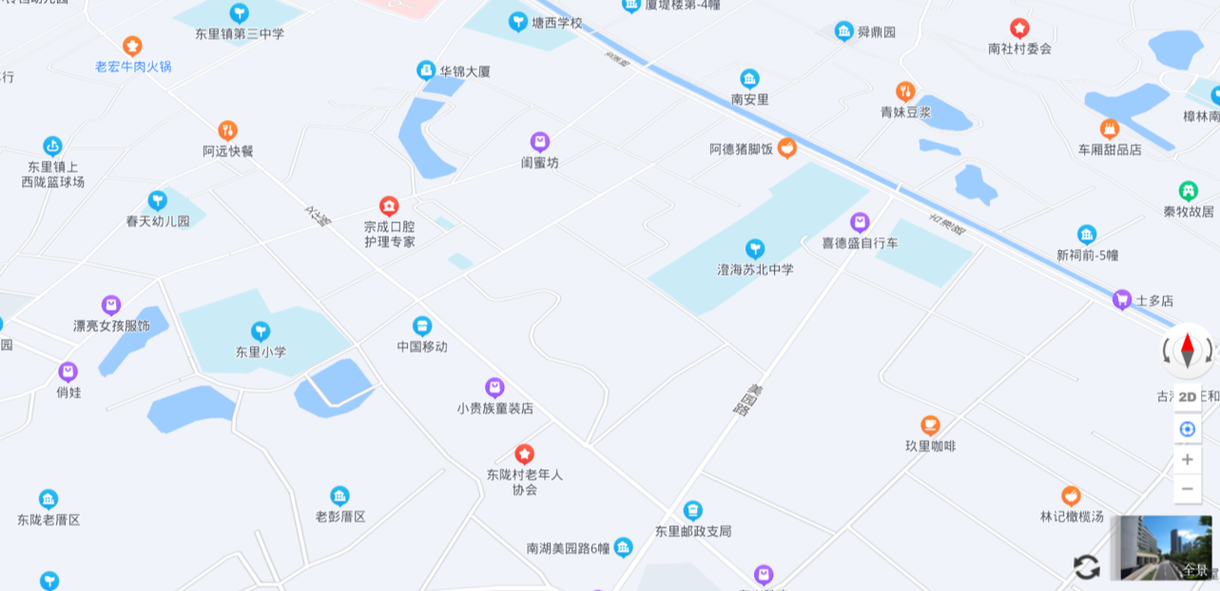

Slide 7
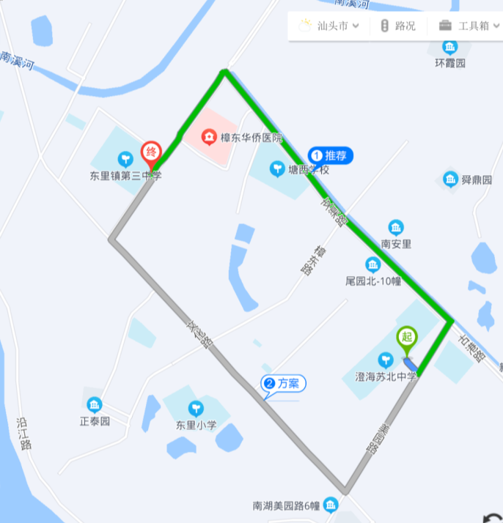
思考：
(1)方案1和方案2中的线路长度相同吗？
路程：轨迹的长度
(2)方案1和方案2是否有相同点？
初末位置相同
Notes:
为了表示相同点，路程描述运动不够，还需要建立新的物理量来表示这个特点

Slide 8
二、位移
物理意义：为了表示位置的变化
方向
思考：位移需要包含什么要素呢？
情景1：请同学们根据以下的描述，思考能否判断出B点的位置
B点距离A点50m
B点在A点的东边
情景2：小花从A运动到B，又从B返回A，这两个过程有何不同？
距离
50m
A
B
Notes:
此处慢一点来进行讲解

Slide 9
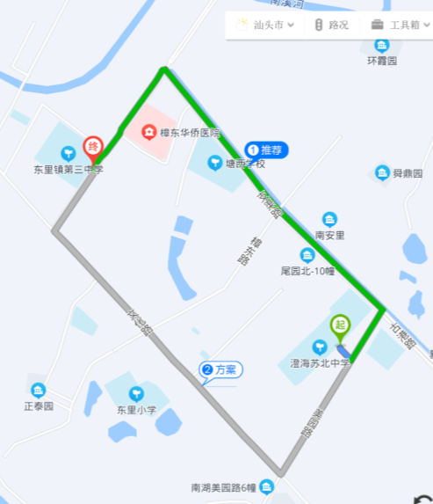
二、位移
(1)物理意义：为了表示位置的变化
(2)定义：初位置到末位置的有向线段
大小：
方向：
(3)确定位移的方法：
①定初位置
②定末位置
③作图
有向线段的长度
初位置指向末位置

Slide 10
二、位移
课堂练习1：如图所示，一物体沿1、2、3三条不同的路径由P运动到Q点。下列说法正确的是（ ）
A.物体沿路径1的位移大于沿路径2的位移
B.物体沿路径1的位移大于沿路径3的位移
C.物体沿路径2的位移大于沿路径3的位移
D.位移跟运动路径无关，只跟初末位置有关，所以三条路径的位移相同

Slide 11
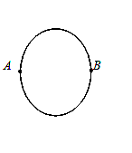
二、位移
课堂练习2：小明沿着半径为 R 的圆形轨道从A点运动半圈到达B点时，下列说法正确的是（ ）
A、位移是零
B、位移大小是2R
C、路程是2R
D、路程是2πR
拓展：
（1）若小明从B点重新回到A点，其位移和路程是否改变？
（2）若从A重新回到A点，位移为多少？路程为多少？

Slide 12
二、位移
课堂练习3：小红先向南边跑了4km，又往东边跑了4km，求小红的位移和路程。

Slide 13
二、位移
课堂练习4：判断下列说法是否正确
1、物体通过的路程不等但是位移可能相同
2、物体通过的位移不同但路程可能相等
3、位移为零，路程一定为零
4、路程为零，位移一定为零
5、物体做直线运动路程等于位移大小

Slide 14
二、位移
(4) 区分路程
① 只有单向直线运动中，路程等于位移的大小
② 方向性：（一般情况下）
矢量：有大小，又有方向（位移、力）
标量：只有大小，没有方向（质量、温度、体积）

Slide 16
课堂小结
前2s
一、时间和时刻
1、时刻：一瞬间，对应状态
2、时间：时刻之差，对应过程
3、表示方法：时间轴
二、位移
1、物理意义：为了表示位置的变化
2、定义：初位置到末位置的有向线段
3、确定位移的方法：定初位置→定末位置→作图
4、区分路程：
①单向直线运动中，路程等于位移的大小；②标量VS矢量（大小、方向）
第3s末/第4s初
第2s
t/s
0
1
2
3
4
5
物理动画—飞机投弹_腾讯视频 (qq.com)

Slide 17
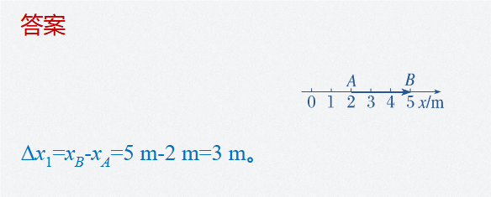
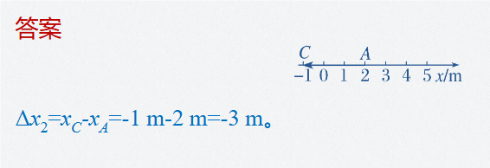
三、直线运动的位移

Slide 19
四、位移-时间图象
x/m
1、点：横轴表示时刻，纵轴表示位置
位移=纵坐标的变化量
交点表示相遇
2、线：
（1）平行于t轴的直线：静止
（2）倾斜直线：匀速直线运动
运动快慢：倾斜程度（斜率）
运动方向：倾斜方向
-2
-1
1
2
3
0
1
2
3
4
5
t/s
Notes:
反映随着时间位置的变化

Slide 20
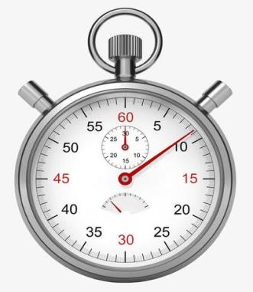
五、测量时间和位移

Slide 21
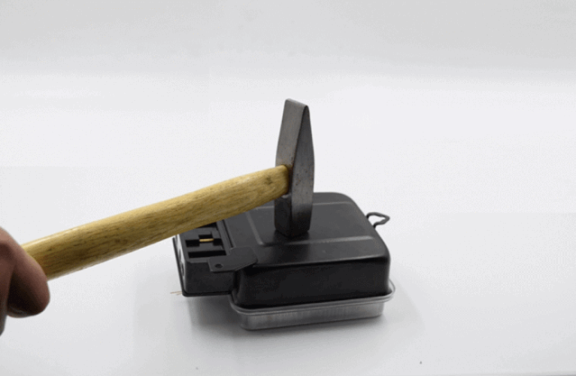
五、测量时间和位移

Slide 22
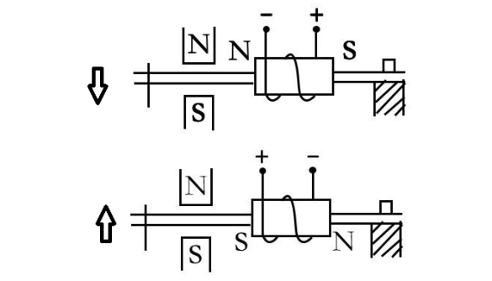
五、测量时间和位移

Slide 23
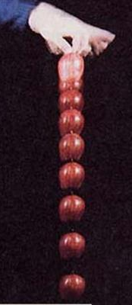
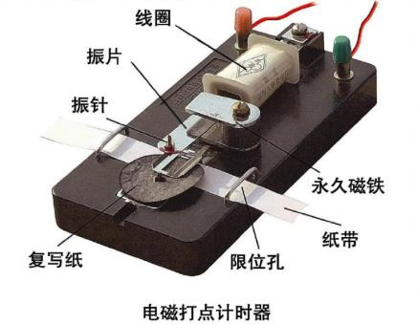
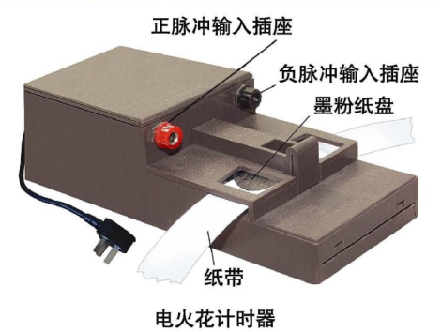
五、测量时间和位移
留迹法

Slide 24
课堂小结
二、位移
4、路程
5、表示方法：坐标系
变化量：▲x=x_{末}-x_{初，}-5m>3m
三、x-t图象（重点）
1、点：纵轴表示位置，位移看变化量，交点表相遇
2、线：（1）平行于t轴的直线：静止
（2）倾斜直线：匀速直线运动
运动快慢：倾斜程度（斜率）
运动方向：倾斜方向

